Slide 1
ФЕДЕРАЛЬНОЕ ГОСУДАРСТВЕННОЕ БЮДЖЕТНОЕ ОБРАЗОВАТЕЛЬНОЕ УЧРЕЖДЕНИЕ ВЫСШЕГО ОБРАЗОВАНИЯ "МОСКОВСКИЙ ГОСУДАРСТВЕННЫЙ УНИВЕРСИТЕТ имени М.В.ЛОМОНОСОВА" МЕХАНИКО-МАТЕМАТИЧЕСКИЙ ФАКУЛЬТЕТ КАФЕДРА Вычислительной механики ВЫПУСКНАЯ КВАЛИФИКАЦИОННАЯ РАБОТА (ДИПЛОМНАЯ РАБОТА) специалиста ИССЛЕДОВАНИЕ УДАРНОВОЛНОВЫХ КОНФИГУРАЦИЙ
Выполнил студент 621 гр.
Липартелиани М. Г.
Научный руководитель:
доктор физ.-мат. наук,
профессор Луцкий А.Е.
Москва
2022

Slide 2
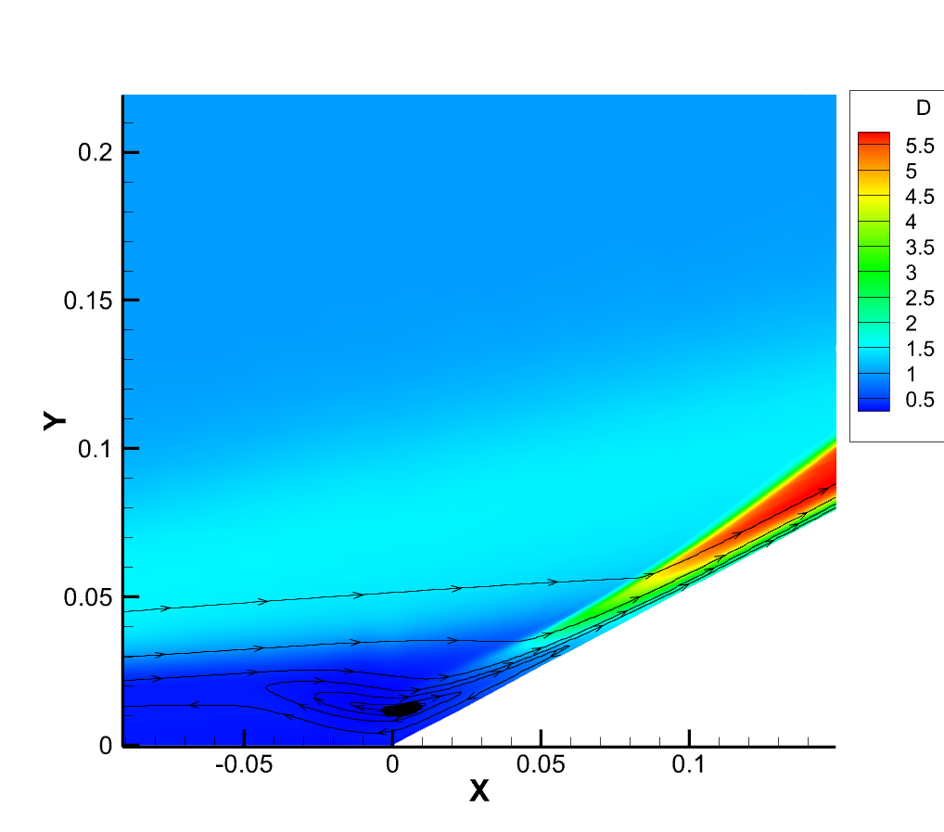
Цель работы
Цель работы: исследование ударно-волновых конфигураций при обтекании угла сжатия.
Расчет всех характеристических углов.
Распределение плотности расчетной области.

Slide 3
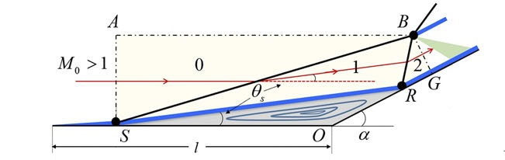
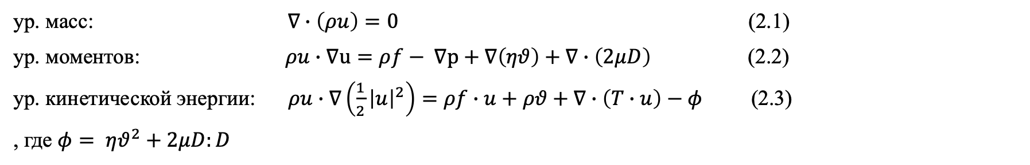
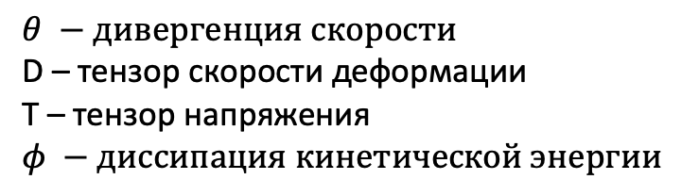
Теоретическая модель расчета углов ударных волн при отрывном обтекании угла сжатия^{[1]}
ур. масс: $∇∙\left(ρu\right)=0$ (2.1)
ур. моментов: $ρu∙∇u=ρf− ∇p+∇\left(ηθ\right)+∇∙\left(2μD\right)$ (2.2)
ур. кинетической энергии: $ρu∙∇\left(\frac{1}{2}{\left|u\right|}^{2}\right)=ρf∙u+ρθ+∇∙\left(T∙u\right)−φ$ (2.3)
, где $φ= ηθ^{2}+2μD:D$
$$θ −дивергенция скорости$$
D – тензор скорости деформации
T – тензор напряжения $$φ −диссипация кинетической энергии$$

Slide 4
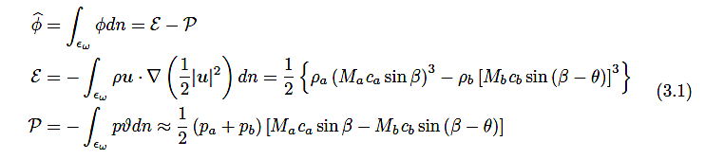
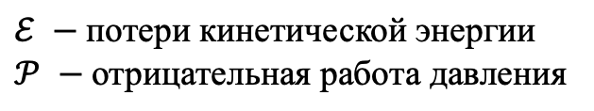
Вид функции диссипации кинетической энергии
$$ℰ −\text{потери кинетической энергии}$$
$$𝒫 −\text{отрицательная работа давления}$$

Slide 5
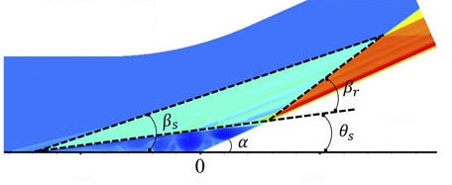
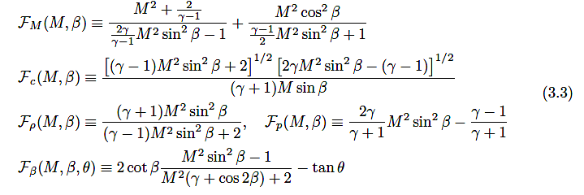
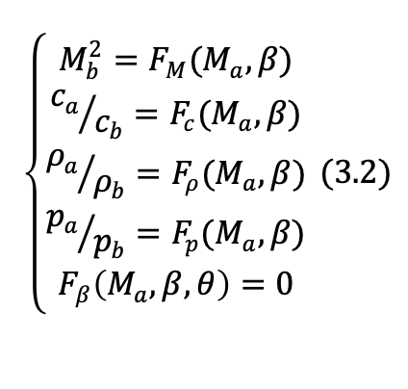
Система для нахождения углов
$$\left\{\begin{aligned}M_{b}^{2}=F_{M}(M_{a}, β) \\ {c_{a}}/{c_{b}}=F_{c}(M_{a}, β) \\ {ρ_{a}}/{ρ_{b}}=F_{ρ}(M_{a}, β) \\ {p_{a}}/{p_{b}}=F_{p}(M_{a}, β) \\ F_{β}\left(M_{a}, β,θ\right)=0\end{aligned}\right. (3.2)$$

Slide 6
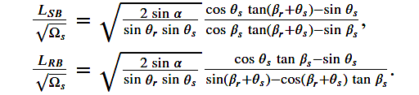

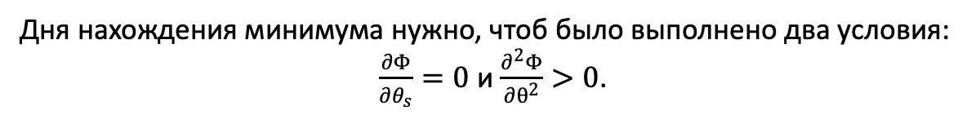
Общая диссипация
$$Φ\left(θ_{s}\right)=\hat{φ_{SB}}L_{SB}+\hat{φ_{RB}}L_{RB}$$
- общая диссипация
Дня нахождения минимума нужно, чтоб было выполнено два условия:
$\frac{∂Φ}{∂θ_{s}}=0$ и $\frac{∂^{2}Φ}{∂θ^{2}}>0$.

Slide 7
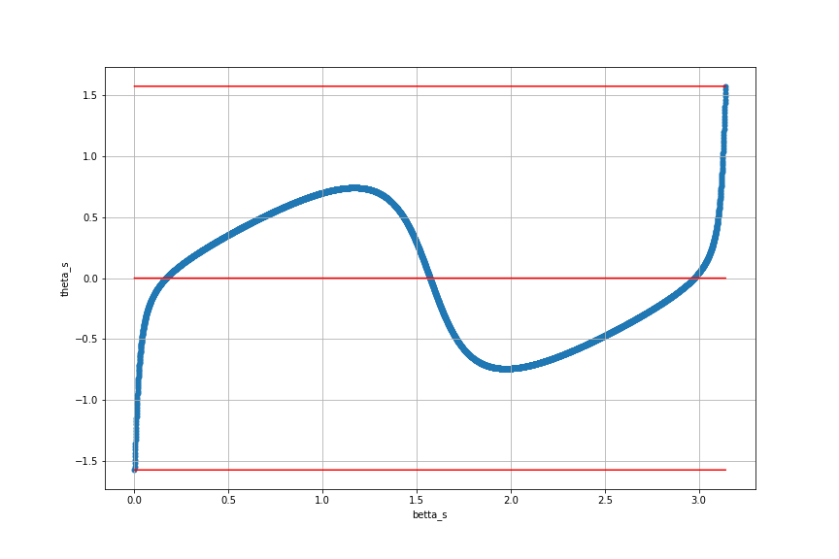
Численная модель расчета углов ударных волн
Недостаток теоретической модели – нельзя явно выразить все неизвестные через угол $θ_{s}$
график зависимости $θ$ от $β$ в интервале от 0 до $\frac{π}{2}$

Slide 8
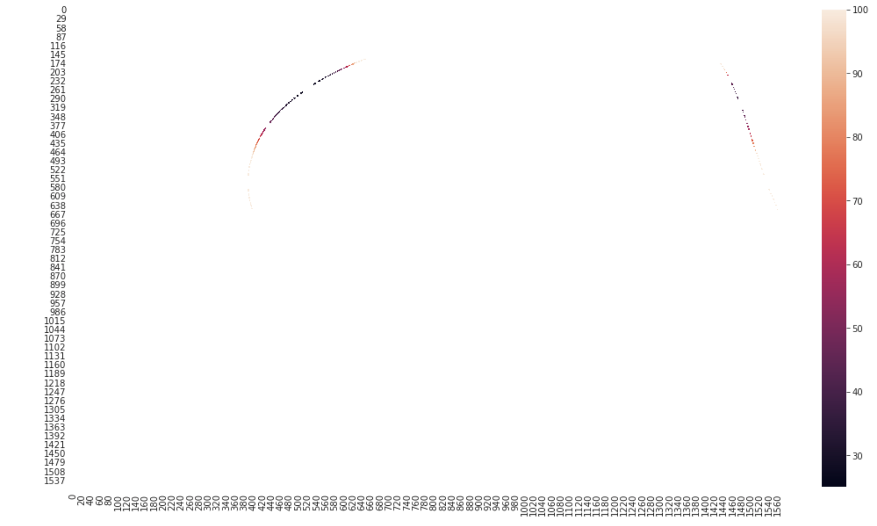

Отбор подходящих точек в численном методе
$$\left\{\begin{aligned}M_{i}>0 \\ c_{i}>0 \\ ρ_{i}>0 \\ p_{i}>0 \\ β_{i}>θ \\ θ_{s}+θ_{r}=α\end{aligned}\right.$$
1
2

Slide 9
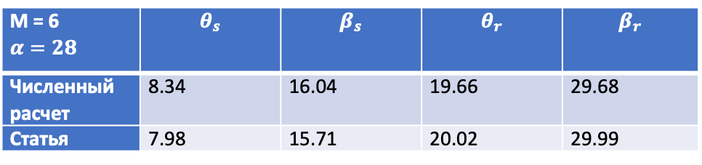
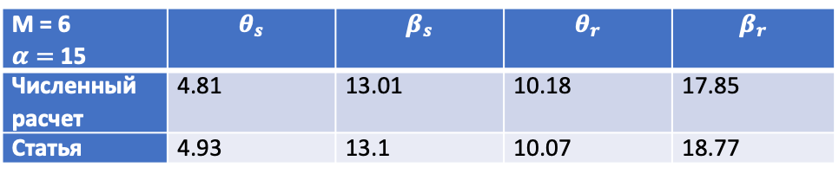

Сравнение теоретической и численной моделей
M = 6 $α=$ 15 | $$θ_{s}$$ | $$β_{s}$$ | $$θ_{r}$$ | $$β_{r}$$
Численный расчет | 4.81 | 13.01 | 10.18 | 17.85
Статья | 4.93 | 13.1 | 10.07 | 18.77
M = 6 $$α=28$$ | $$θ_{s}$$ | $$β_{s}$$ | $$θ_{r}$$ | $$β_{r}$$
Численный расчет | 8.34 | 16.04 | 19.66 | 29.68
Статья | 7.98 | 15.71 | 20.02 | 29.99
M = 6 $α=$ 15 | $$θ_{s}$$ | $$β_{s}$$ | $$θ_{r}$$ | $$β_{r}$$
Численный расчет | 4.63 | 10.54 | 10.35 | 16.79
Статья | 4.65 | 10.55 | 10.35 | 16.79

Slide 10
Постановка задачи
В качестве конкретных примеров рассматривались каналы с числом Маха 6 входного потока и углом сжатия 28$°$. Рассчитанные параметры сравнивались с верифицированной моделью Спаларта-Аллмараса.
Распределение плотности расчетной области.

Slide 11
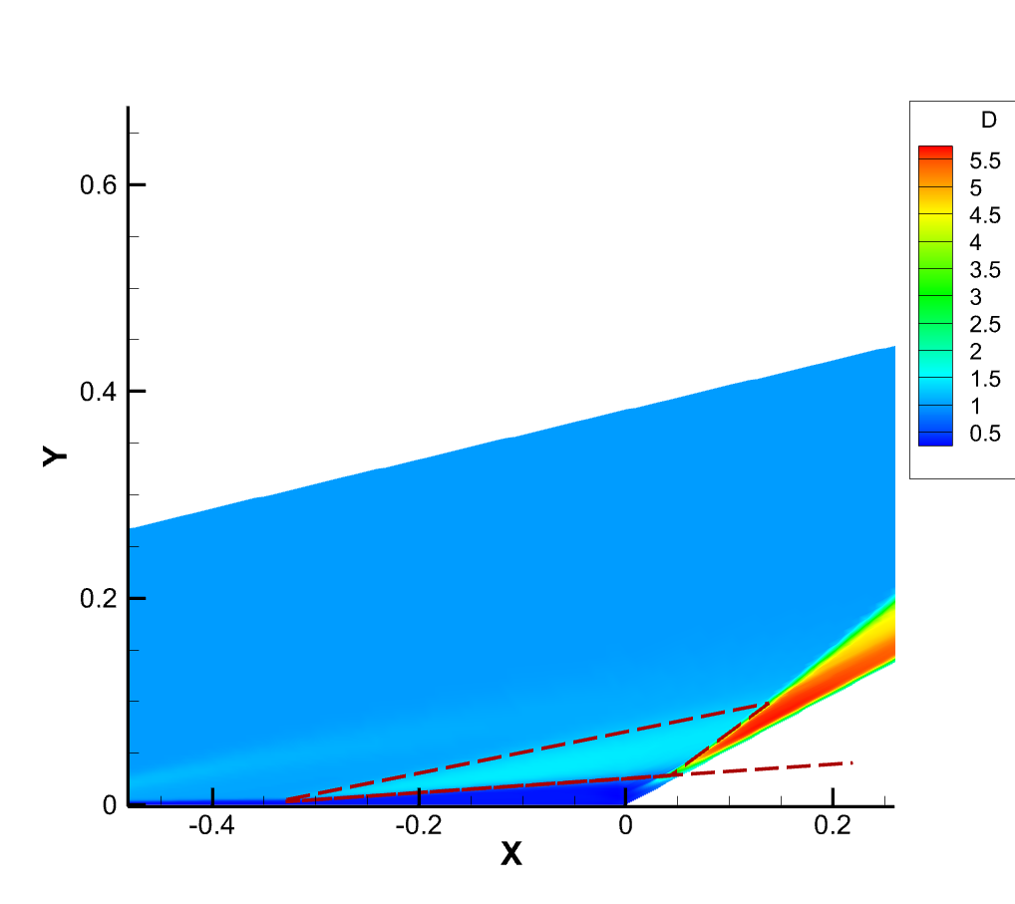
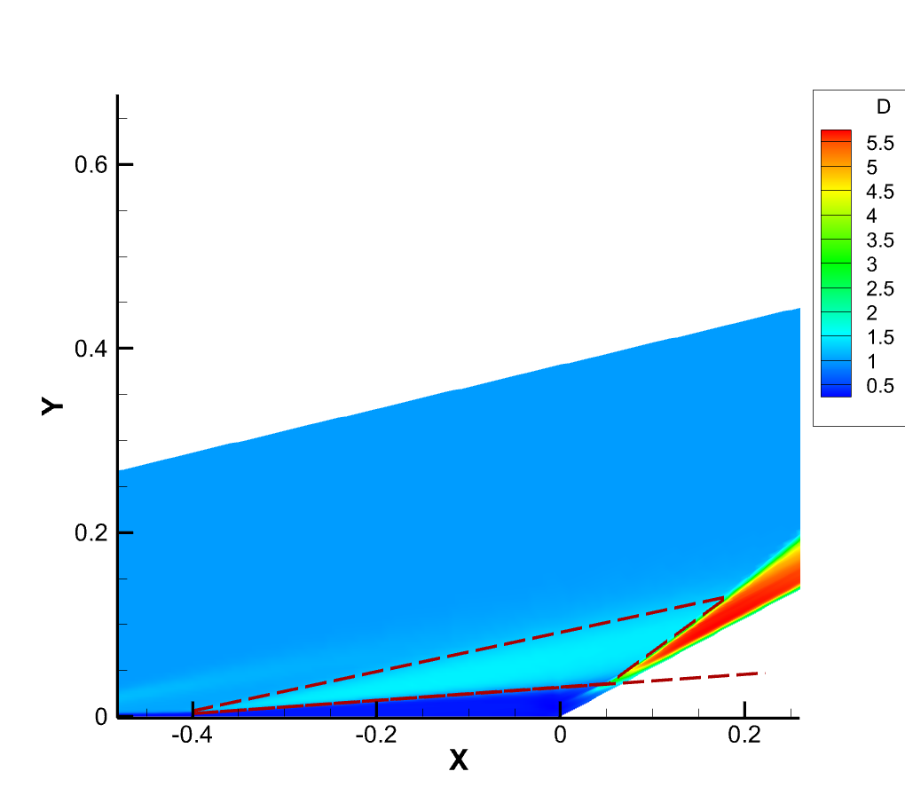
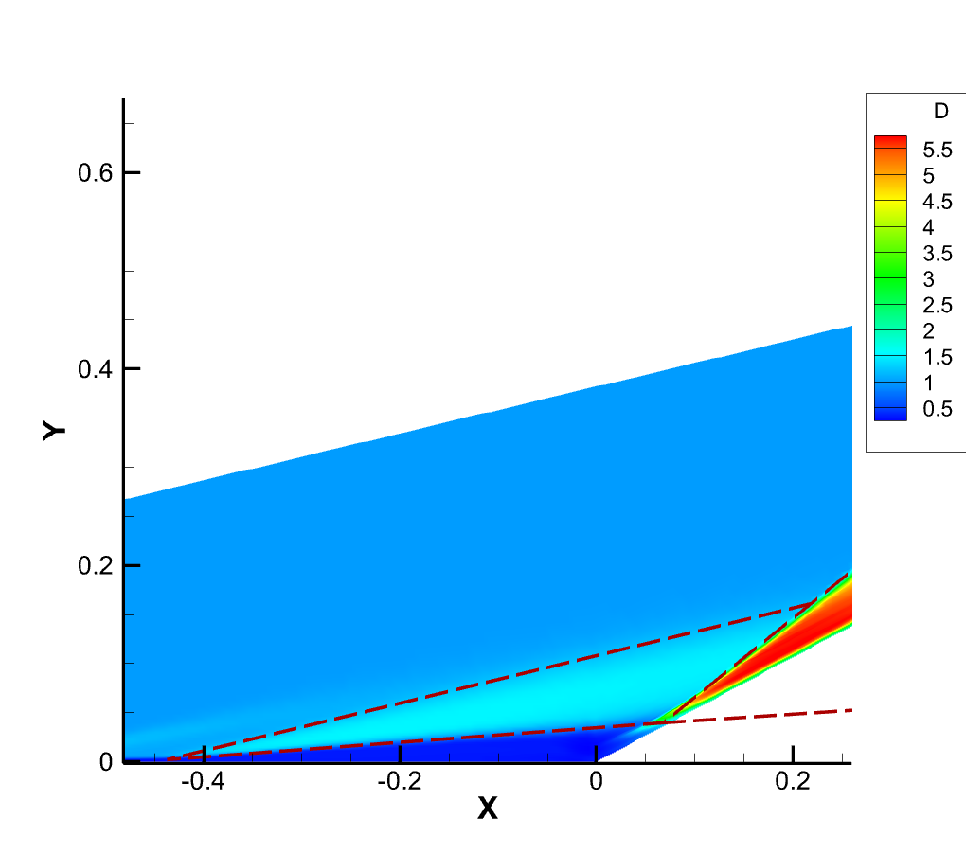
Результаты расчетов
Ламинарное течение
Распределения плотностей

Slide 12
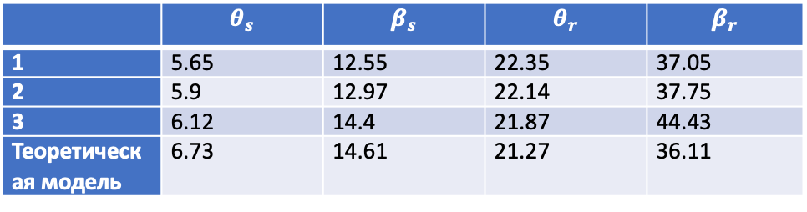
Результаты расчетов
Ламинарное течение
Для этих моментов времени имеем следующие углы:
 | $$θ_{s}$$ | $$β_{s}$$ | $$θ_{r}$$ | $$β_{r}$$
1 | 5.65 | 12.55 | 22.35 | 37.05
2 | 5.9 | 12.97 | 22.14 | 37.75
3 | 6.12 | 14.4 | 21.87 | 44.43
Теоретическая модель | 6.73 | 14.61 | 21.27 | 36.11
Численным методом на основе изложенной выше теоретической модели получаются следующие углы, которые близки ко второму моменту времени.

Slide 13
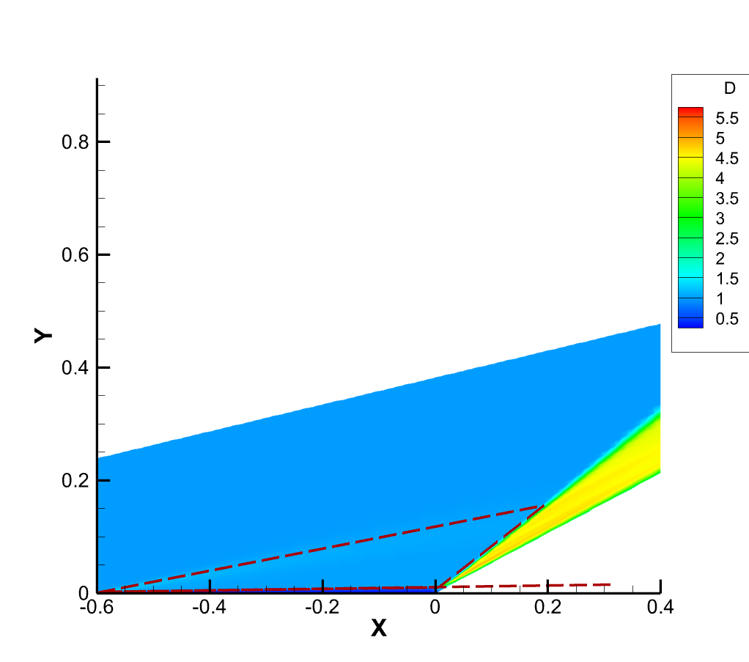
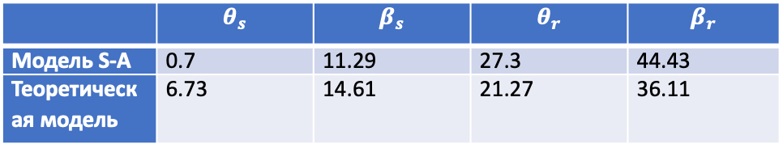
Результаты расчетов
Турбулентное течение
При расчете же турбулентного течения, построенного на модели Спаларта-Аллмараса, область отрыва существует и оно близко к стационарному. Но модельные расчеты далеки от теоретической модели.
 | $$θ_{s}$$ | $$β_{s}$$ | $$θ_{r}$$ | $$β_{r}$$
Модель S-A | 0.7 | 11.29 | 27.3 | 44.43
Теоретическая модель | 6.73 | 14.61 | 21.27 | 36.11
Распределение плотности

Slide 14
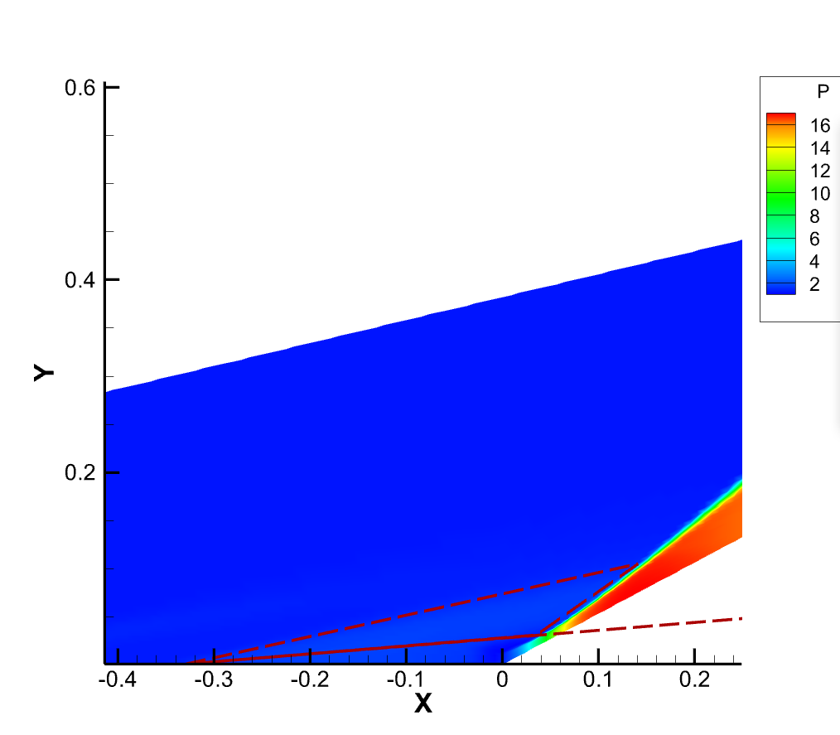

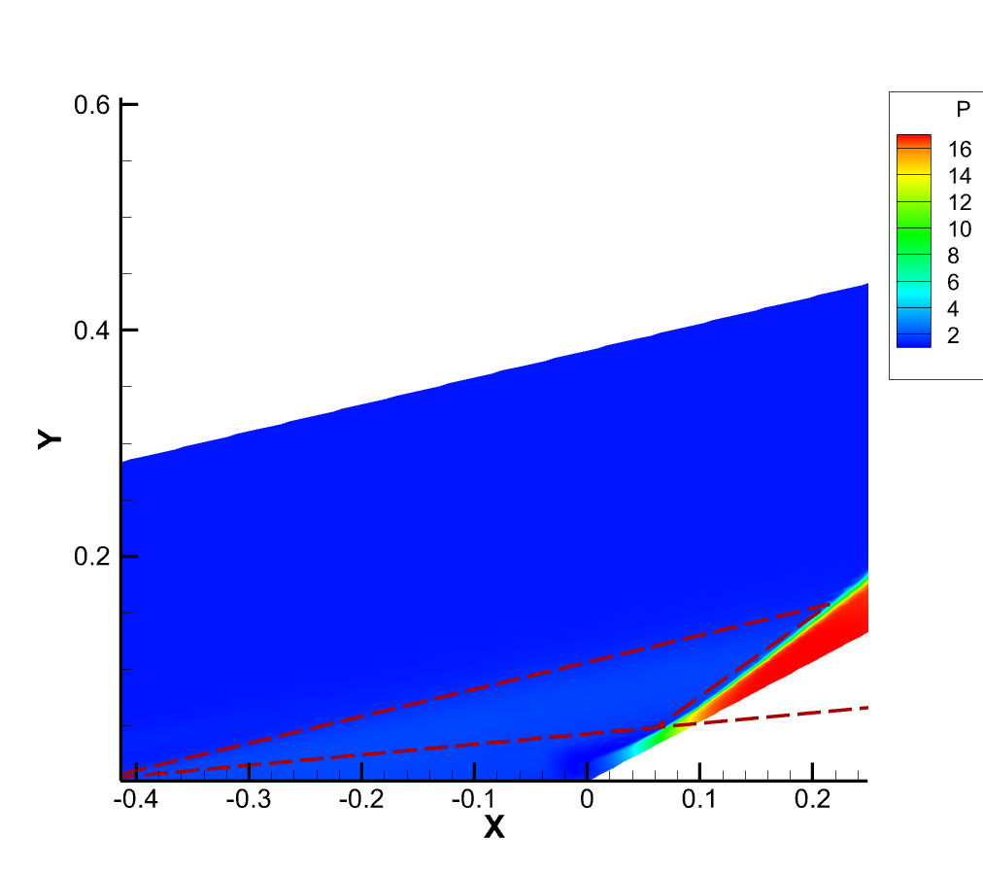
Результаты расчетов
Ламинарное течение
Распределения давлений

Slide 15
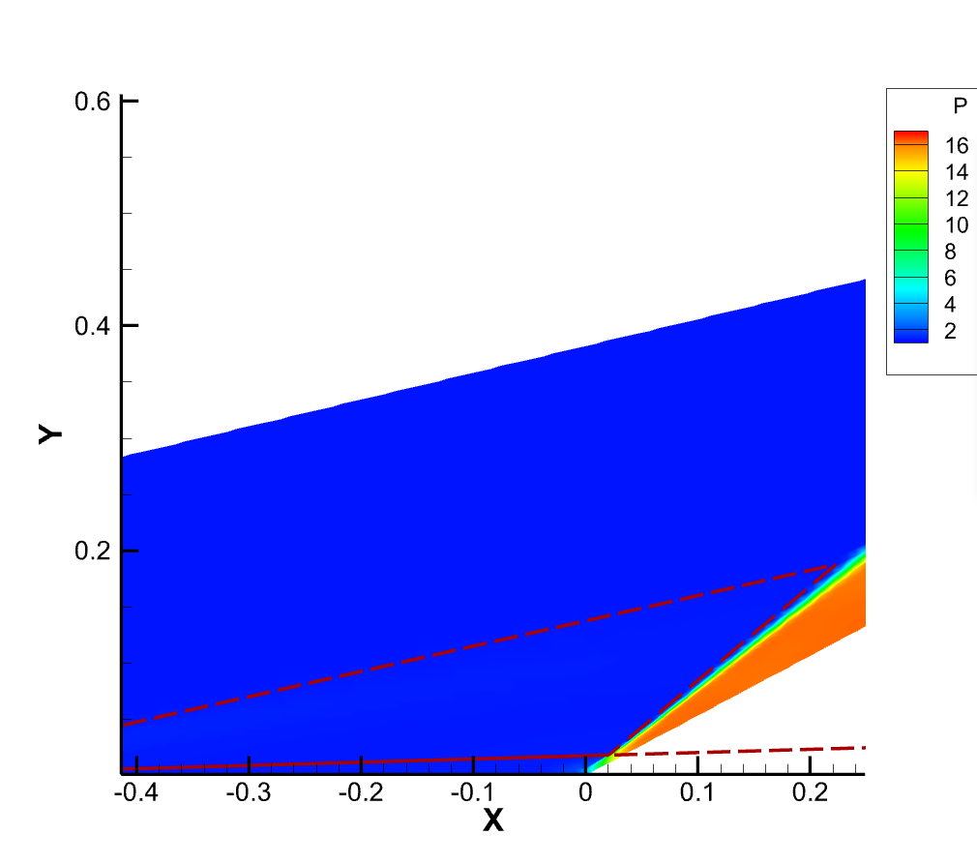
Результаты расчетов
Турбулентное течение
Распределение давления

Slide 16
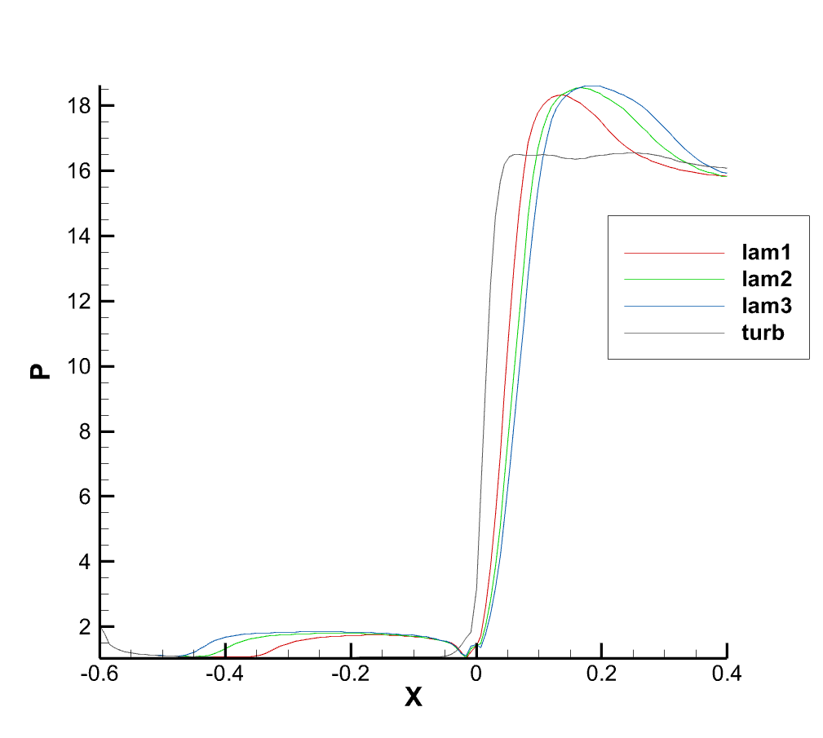
Результаты расчетов
Распределение давления вдоль поверхности пластины и клина

Slide 17
Заключение
Произведено исследование теоретической модели [1] определения ударно-волновой конфигурации. Разработан и верифицирован численный алгоритм решения системы алгебраических уравнений, описывающей эту модель.
В целях проверки адекватности теоретической модели проведены расчеты обтекания угла сжатия на основе уравнений Навье-Стокса и Рейнольдса. Установлено, что ламинарное течение является нестационарным. В некоторые моменты времени параметры ударно-волновой конфигурации согласуются с теоретическими. При расчете с использованием модели турбулентности Спаларта-Аллмараса получается стационарное решение, существенно отличающееся от теоретического.
Необходимы дальнейшие исследования для определения области применимости теоретической модели.

Slide 18
Спасибо за внимание!

Slide 19
Литература
[1] Yan-Chao Hu, Wen-Feng Zhou, Yan-Guang Yang, Zhi-Gong Tang and Zhao-Hu Qin, Prediction of shock wave configurations in compression ramp flows - Hypervelocity Aerodynamics Institute, China Aerodynamics Research and Development Centre, Mianyang 621000, China – 2020
[2] Колган В.П. Применение принципа минимальных значений производных к построению конечно-разностных схем для расчета разрывных решений газовой динамики - Ученые записки цаги – 1972
[3] Петров К.П. Аэродинамика тел простейших форм. Научное издание - М: "Факториал", 1998. - 432 с.
[4] Кудряшов И.Ю., Луцкий А.Е., Северин А.В. Численное исследование отрывного трансзвукового обтекания моделей с сужением хвостовой части - Препринты ИПМ им. М.В. Келдыша - 2010. № 7. 12 с.
[5] Седов Л.И. Механика сплошных среды. Том 2 - М.: Наука, 1970 г.
[6] Стулов В.П. Лекции по газовой динамике// Учебник. – М.: ФИЗМАТЛИТ, 2004. – 192 с. - ISBN 5-9221-0213-3
[7] Гарбарук А.В. Конспект лекций дисциплины «Течения вязкой жидкости и модели турбулентности: методы расчета турбулентных течений»

